Slide 1
CHAP 8:우선순위큐
C로 쉽게 풀어쓴 자료구조
생능출판사
2005

Slide 2

우선순위큐
우선순위큐(priority queue): 우선순위를 가진 항목들을 저장하는 큐
FIFO 순서가 아니라 우선 순위가 높은 데이터가 먼저 나가게 된다.
가장 일반적인 큐: 스택이나 FIFO 큐를 우선순위큐로 구현할 수 있다.
자료구조 | 삭제되는 요소
스택 | 가장 최근에 들어온 데이터
큐 | 가장 먼저 들어온 데이터
우선순위큐 | 가장 우선순위가 높은 데이터
응용분야:
  시뮬레이션 시스템(여기서의 우선 순위는 대개 사건의 시각이다.)
  네트워크 트래픽 제어
  운영 체제에서의 작업 스케쥴링

Slide 3
우선순위큐 ADT
∙객체: n개의 element형의 우선 순위를 가진 요소들의 모임
∙연산:
▪ create() ::= 우선 순위큐를 생성한다.
▪ init(q) ::= 우선 순위큐 q를 초기화한다.
▪ is_empty(q) ::= 우선 순위큐 q가 비어있는지를 검사한다.
▪ is_full(q) ::= 우선 순위큐 q가 가득 찼는가를 검사한다.
▪ insert(q, x) ::= 우선 순위큐 q에 요소 x를 추가한다.
▪ delete(q) ::= 우선 순위큐로부터 가장 우선순위가 높은 요소를 삭제하고 이 요소를 반환한다.
▪ find(q) ::= 우선 순위가 가장 높은 요소를 반환한다.
가장 중요한 연산은 insert 연산(요소 삽입), delete 연산(요소 삭제)이다.
우선 순위 큐는 2가지로 구분
  최소 우선 순위큐
  최대 우선 순위큐

Slide 4
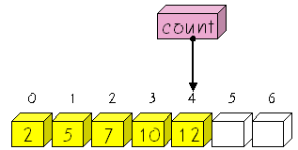

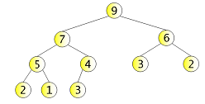
우선순위큐 구현방법
배열을 이용한 우선순위큐
연결리스트를 이용한 우선순위큐
히프(heap)를 이용한 우선순위큐
표현 방법 | 삽 입 | 삭 제
순서없는 배열 | O(1) | O(n)
순서없는 연결 리스트 | O(1) | O(n)
정렬된 배열 | O(n) | O(1)
정렬된 연결 리스트 | O(n) | O(1)
히프 | O(logn) | O(logn)

Slide 5
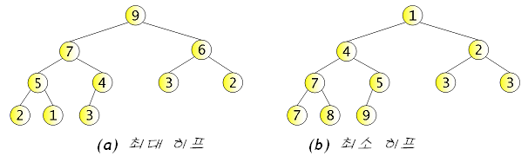
히프(heap)란?
히프란 노드들이 저장하고 있는 키들이 다음과 같은 식을 만족하는 완전이진트리
최대 히프(max heap)
  부모 노드의 키값이 자식 노드의 키값보다 크거나 같은 완전 이진 트리
  key(부모노드) ≥key(자식노드)
최소 히프(min heap)
  부모 노드의 키값이 자식 노드의 키값보다 작거나 같은 완전 이진 트리
  key(부모노드) ≤key(자식노드)

Slide 6
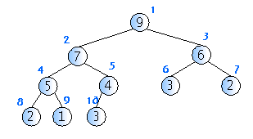
히프의 높이
n개의 노드를 가지고 있는 히프의 높이는 O(logn)
  히프는 완전이진트리
  마지막 레벨 h을 제외하고는 각 레벨 i에 2^{i-1}개의 노드 존재
깊이 노드의 개수
1 1=2⁰
2 2=2¹
3 4=2²
4 3

Slide 7
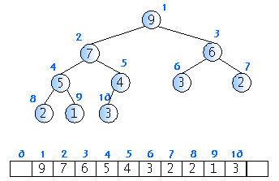
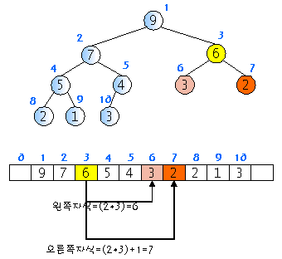
히프의 구현방법
히프는 배열을 이용하여 구현
  완전이진트리이므로 각 노드에 번호를 붙일 수 있다
  이 번호를 배열의 인덱스라고 생각
부모노드와 자식노드를 찾기가 쉽다.
  왼쪽 자식의 인덱스 = (부모의 인덱스)*2
  오른쪽 자식의 인덱스 = (부모의 인덱스)*2 + 1
  부모의 인덱스 = (자식의 인덱스)/2

Slide 8
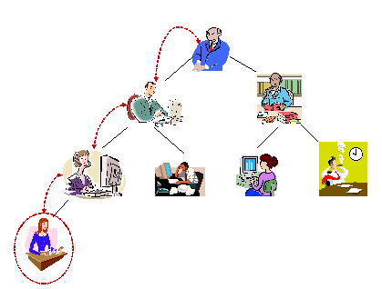
히프에서의 삽입
히프에 있어서 삽입 연산은 회사에서 신입 사원이 들어오면 일단 말단 위치에 앉힌 다음에, 신입 사원의 능력을 봐서 위로 승진시키는 것과 비숫
히프에 새로운 요소가 들어 오면, 일단 새로운 노드를 히프의 마지막 노드에 이어서 삽입
삽입 후에 새로운 노드를 부모 노드들과 교환해서 히프의 성질을 만족

Slide 9
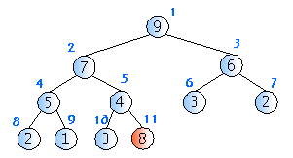
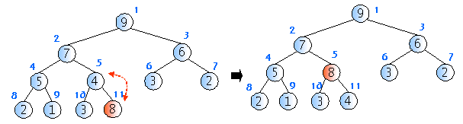
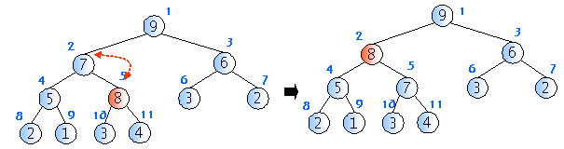
upheap 연산
새로운 키 k의 삽입연산후 히프의 성질이 만족되지 않을 수 있다
upheap는 삽입된 노드로부터 루트까지의 경로에 있는 노드들을 k와 비교, 교환함으로써 히프의 성질을 복원한다.
키 k가 부모노드보다 작거나 같으면 upheap는 종료한다
히프의 높이가 O(logn)이므로 upheap연산은 O(logn)이다.

Slide 10
upheap 알고리즘
insert_max_heap(A, key)
heap_size ← heap_size + 1;
i ← heap_size;
A[i] ← key;
while i ≠ 1 and A[i] > A[PARENT(i)] do
A[i] ↔ A[PARENT];
i ← PARENT(i);

Slide 11
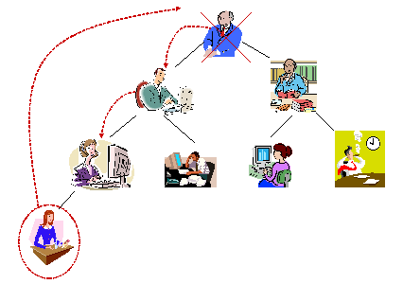
히프에서의 삭제
최대히프에서의 삭제는 가장 큰 키값을 가진 노드를 삭제하는 것을 의미
-> 따라서 루트노드가 삭제된다.
삭제 연산은 회사에서 사장의 자리가 비게 되면 먼저 제일 말단 사원을 사장 자리로 올린 다음에, 능력에 따라 강등시키는 것과 비숫하다.
루트노드를 삭제한다
마지막노드를 루트노드로 이동한다.
루트에서부터 단말노드까지의 경로에 있는 노드들을 교환하여 히프 성질을 만족시킨다.

Slide 12
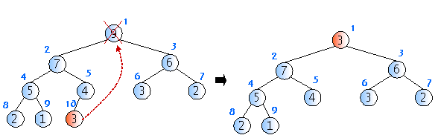
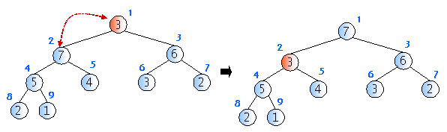
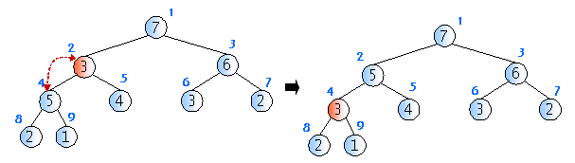
downheap 알고리즘
히프의 높이가 O(logn)이므로 downheap연산은 O(logn)이다.

Slide 13
downheap 알고리즘
delete_max_heap(A)
item ← A[1];
A[1] ← A[heap_size];
heap_size←heap_size-1;
i ← 2;
while i ≤ heap_size do
if i < heap_size and A[i] > A[i+1]
then largest ← i;
else largest ← i+1;
if A[PARENT(largest)] > A[largest]
then break;
A[PARENT(largest)] ↔ A[largest];
i ← CHILD(largest);
return item;

Slide 14
히프정렬
히프를 이용하면 정렬 가능
먼저 정렬해야 할 n개의 요소들을 최대 히프에 삽입
한번에 하나씩 요소를 히프에서 삭제하여 저장하면 된다.
삭제되는 요소들은 값이 증가되는 순서(최소히프의 경우)
하나의 요소를 히프에 삽입하거나 삭제할 때 시간이 O(logn) 만큼 소요되고 요소의 개수가 n개이므로 전체적으로 O(nlogn)시간이 걸린다. (빠른편)
히프 정렬이 최대로 유용한 경우는 전체 자료를 정렬하는 것이 아니라 가장 큰 값 몇 개만 필요할 때이다.
이렇게 히프를 사용하는 정렬 알고리즘을 히프 정렬이라고 한다.

Slide 15
히프정렬 프로그램
// 우선 순위 큐인 히프를 이용한 정렬
void heap_sort(element a[], int n)
{
int i;
HeapType h;
init(&h);
for(i=0;i<n;i++){
insert_max_heap(&h, a[i]);
}
for(i=(n-1);i>=0;i--){
a[i] = delete_max_heap(&h);
}
}

Slide 16
호프만 코드 (Huffman code)
압축
  원리: 중복된 자료를 생략
  Ex) aaaccffffff → a3c2f6
호프만 코딩 트리
  글자(자료)의 빈도 수를 이용하여 압축에 사용하는 이진트리
글자
빈도수
고정코드
비트수
가변코드
비트수
e
15
000
45
00
30
t
12
001
36
01
24
n
8
010
24
10
16
i
6
011
18
110
18
s
4
100
12
111
12

